Slide 1
9주차(블루투스) 예비발표
임베디드시스템 설계 및 실험
8조
서진욱, 이승민, 하연지, 하태훈

Slide 2
목차
블루투스 개요와 구조
프로파일과 SPP
SSID와 UUID

Slide 3
블루투스 개요 및 구조

Slide 4

블루투스 개요
1994, 디지털 통신 기기를 위한 개인 근거리 무선 통신 산업 표준
ISM 주파수 대역인 2400~2483.5MHz를 사용
마우스, 키보드 및 스마트폰, 태블릿 등에서 문자 정보 및 음성 정보를 비교적 낮은 속도로 디지털 정보를 무선 통신을 통해 주고받는 용도로 사용
데이터 전송 거리 : 약 10m (최대 100m 까지 가능)
주파수 호핑기법(FHSS : Frequency Hop Spread Spectrum)
좁은 대역대에 많은 기기가 몰려 충돌이나 간섭이 생길 가능성을 방지하기 위한 기법
짧은 시간에 주파수를 이동하면서 패킷을 잘게잘게 보내는 방식
Notes:
- 1994, 에릭슨(스웨덴)이 최초 개발

Slide 5
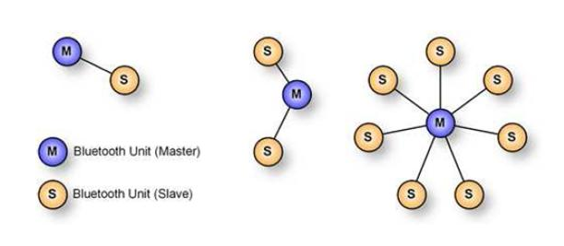
블루투스 통신 구조
<Master-Slave 구조>
1개의 블루투스 장치에 최대 7개의 장치가 동시 접속 가능
Master : 검색(Inquiry) 및 연결 요청(Page)을 하는 장치
Slave : 검색 대기(Inquiry Scan) 및 연결 대기(Page Scan)를 하는 장치
상황에 따라 master와 slave는 역할을 바꿀 수 있음
Notes:
1. 블루투스는 기본적으로 Master와 Slave인 주종인 역할(ROLE)로 동작한다.
Slave끼리는 통신 불가

Slide 6
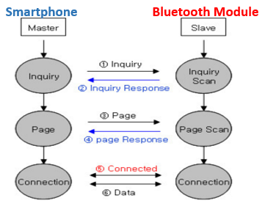
블루투스 통신 구조
Standby(전원을 켠 상태)
Inquiry(검색)
Inquiry Response(검색 대기)
Paging(연결 요청)
Paging Response(연결 대기)
Connection
Notes:
- Master가 주변의 Slave를 찾으면(Inquiry), Slave는 자신의 정보를 Master에게 송신(Inquiry Response)한다.
- Slave의 정보가 Master와 일치하면 상호 연결이 이루어 지며, 데이터 전송이 가능하게 한다.
1. Stanby : 전원을 켠 상태
2-1. Inquiry : Master가 Piconet 에 참여하기 원하는 Slave 디바이스를 탐색 후에 ID packet 과 IAC(inqury access code)를 전송
2-1. Inquiry Response: Inquiry Scan 후 요청이 왔으면 FHS Packet을 리턴하여 자신의 주소를 Master에게 알림
2-3. Paging : Master가 Slave 각각의 주소에 대해 페이징하여 디바이스 별로 호출. Master는 DAC 를 access code로 사용
2-3. Paging Response : Slave 가 응답 / Master가 FHS 를 Slave에게 알림
3. Connection : 피코넷(Piconet)에 최종 접속, 연결됨

Slide 7
프로파일과 SPP

Slide 8
블루투스 프로파일
Bluetooth Profile
어떤 종류의 데이터를 보내는지 명확하게 정의하기 위해 규정되는, 블루투스의 개별적인 프로토콜
종류
SPP (Serial Port Profile)
GAP(Generic Access Profile)
HID(Human Interface Device Profile)
A2DP(Advanced Audio Distribution Profile)
SDAP, DUN, FTP, HFP 등
Notes:
GAP (Generic Access Profile) : 블루투스 장비의 접속/인증/암호화를 규정하는 프로토콜
HID (Human Interface Device Profile) : 컴퓨터 마우스 또는 키보드 등의 입력장비와 무선으로 연결하기 위한 프로파일
A2DP (Advanced Audio Distribution Profile) : 음성을 리시버가 달린 헤드폰(또는 이어폰)으로 전송하는 프로파일, 스테레오 고음질 음성을 지원.

Slide 9

SPP(Serial Port Profile)
SPP(Serial Port Profile)
직렬 포트 프로파일
가상 시리얼 포트를 설정하고 두 개의 Bluetooth 지원 장치를 연결하는 방법 정의
장치 A : Master 역할
장치 B : Slave 역할
Notes:
장치 A (Device A) - 다른 디바이스에 대한 연결을 형성하도록 주도권을 취하는 장치 장치 B (Device B) - 연결 주도권을 쥐고 있는 장치를 기다라고 있는 장치

Slide 10
SSID와 UUID

Slide 11
SSID(Service Set Identifier)
인터넷 사용자의 무선 네트워크 이름
Network ID
주변 장치에서 무선 라우터를 식별할 수 있도록 무선 라우터가 broadcast 하는 이름
자유롭게 이름을 설정할 수 있음
Wi-Fi 네트워크를 구분하는 기능 수행

Slide 12
UUID(Universally Unique Identifier)
범용 고유 번호
소프트웨어 구축에 사용되는 식별자(ID) 표준
128비트의 숫자들의 Hex조합
Unique 해야함
Bluetooth에서의 UUID
Device에서 제공하는 Service 검색
각 Service마다 UUID 부여

Slide 13
감사합니다

